Slide 1
Мистецький
Український
Рух
діяльність українського мистецького руху

Slide 2
Мисте́цький Украї́нський Рух (МУР) — організація українських письменників, які проживали в таборах для переміщених осіб у німецькій еміграції в 40-ві роки XX ст. МУР був утворений у вересні 1945 р. у місті Фюрт недалеко від Нюрнберга

Slide 3

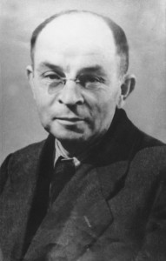
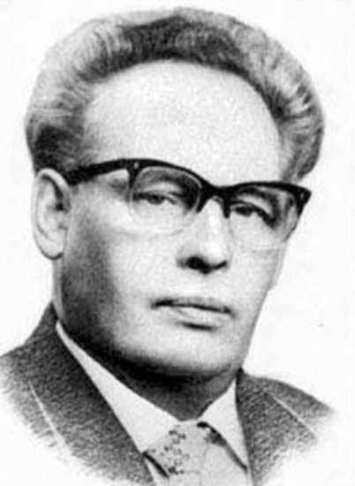
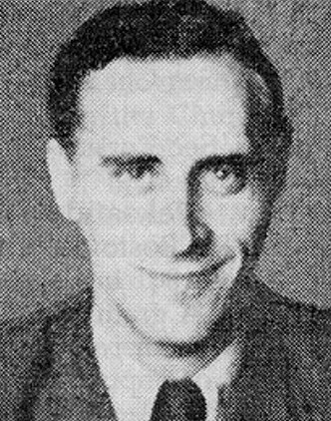
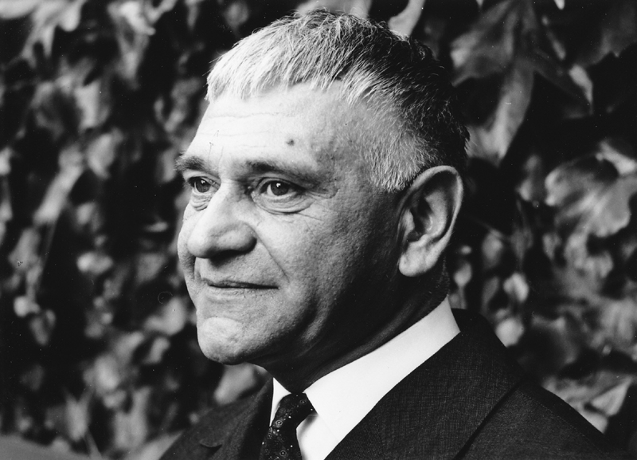
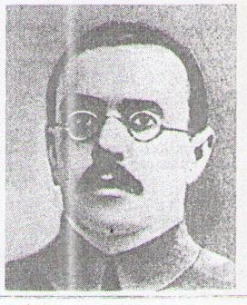
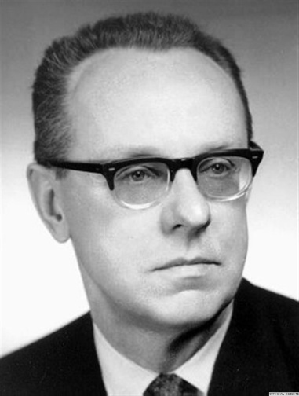
МУР було створено за ініціативою комітету, до якого входили:
Іван Багряний,
Віктор Петров,
Юрій Косач,
Ігор Костецький,
Іван Майстренко та Юрій Шерех

Slide 4
Організація об'єднувала письменників із різними поглядами на долю української літератури
. Велика доля діяльності МУРу полягала в дискусіях про модернізацію української культури і наближення її до світової.

Slide 5

Митці, які входили до МУРу, були свідомі того, що мали виконувати провідне завдання: мистецькими засобами творити синтетичний образ України, її духовність у минулому, теперішньому та майбутньому. Завдання українського мистецтва, як вбачали засновники МУРу: беззастережно, повно та віддано стояти на сторожі інтересів нації, що боролася в усі часи за утвердження себе в правах, які їй належать.

Slide 6

21 – 23 грудня 1945р. у Ашаффенбурзі був проведений Перший з'їзд організації поетів та письменників “Мистецький український рух”, головою якого було обрано Уласа Самчука. При націоналістично зорієнтованому “Часі” виходила “Мала бібліотека Муру”. Саме тут вийшли друком: вступ до “Попелу імперій” Юрія Клена з післямовою Г.Шевчука, розділи з “Юності Василя Шеремети” У.Самчука з післямовою Б.Подоляка, “Оповідання про переможців” І.Костецького з післямовою В.Державина.

Slide 7

У березні 1947р. в Ульмі відбувся другий з'їзд МУРу, головою якого знову було обрано У. Самчука, заступником Ю.Шереха. Центром уваги з'їзду були літературно-творчі питання: доповіді Ю.Шереха “Року Божого 1946”, В.Державина “Наша літературна проза 1946 – початку 1947 року”. Обидві доповіді були продовженням дискусії в межах МУРу.

Slide 8
У Майнц-Кастелі у листопаді 1947р. було проведено драматичну конференцію. Це була перша спроба (і єдина за всю історію існування МУРу) перейти від критико-теоретичних питань до обговорення конкретних творів.

